Slide 1
1. 奈奎斯特采样定律
a.连续时间信号 ga(t):
b.周期冲激序列 p(t):

Slide 2
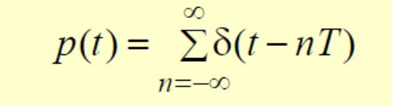
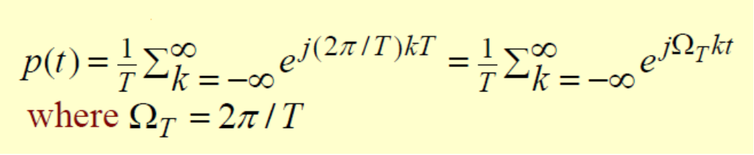
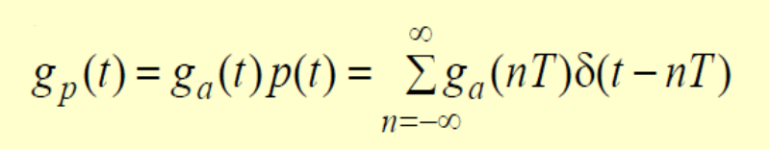
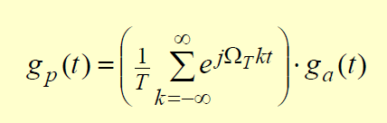
b.周期冲激序列p(t):
c.采样信号的连续傅氏变换CTFT GP(jΩ):

Slide 3
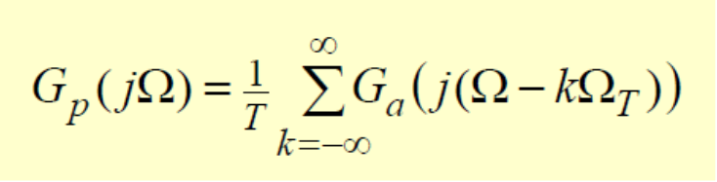
低频限带连续时间信号

Slide 4
d.

Slide 5
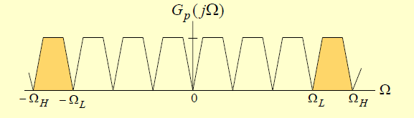

带阻连续时间信号
带宽：
假设最高频率满足条件：
采样角频率为：

Slide 6
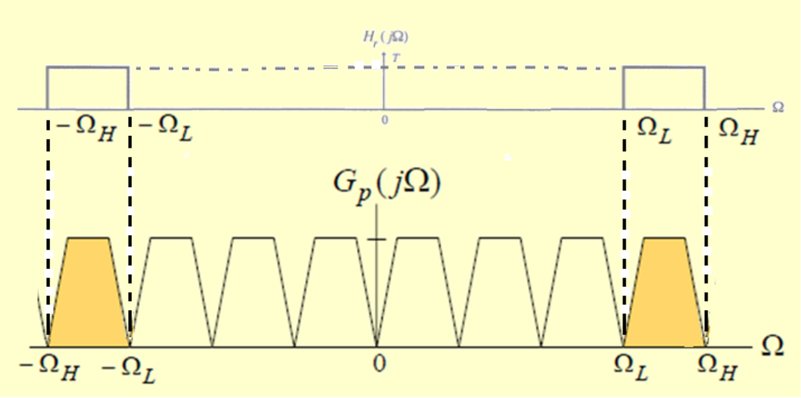
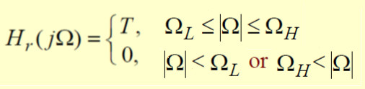
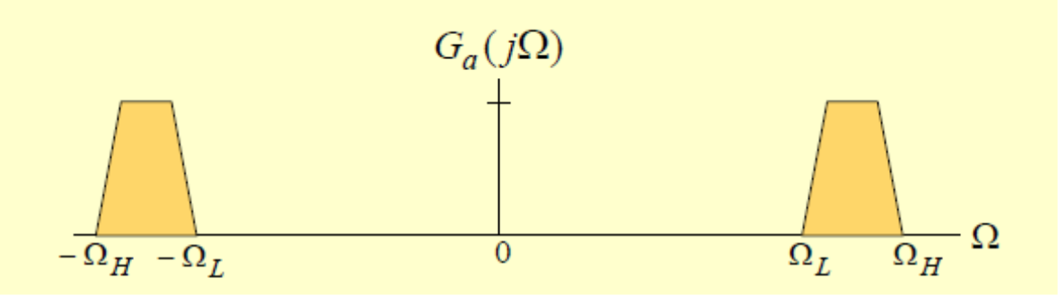

Slide 7
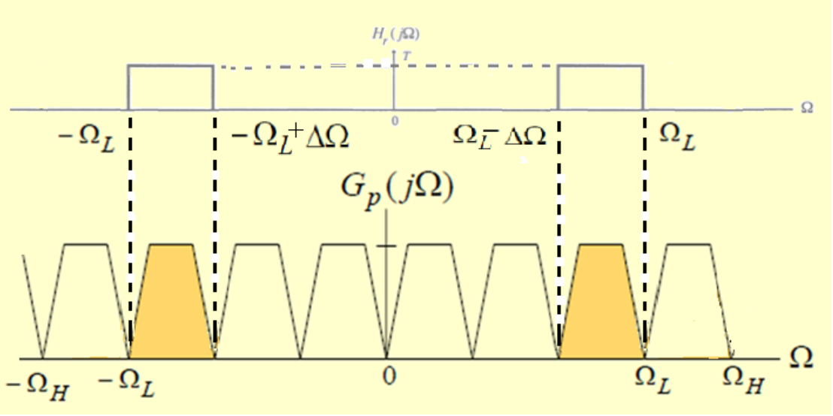
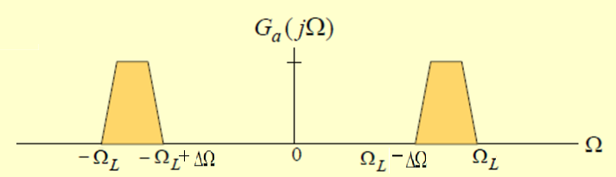
获得低频频谱的带通滤波器：

